Slide 1
ЭКСПЕРТНАЯ ОЦЕНКА ПРОЕКТНОГО ОБУЧЕНИЯ В РОССИЙСКИХ УНИВЕРСИТЕТАХ: ОРГАНИЗАЦИОННЫЕ МОДЕЛИ И ЭФФЕКТИВНОСТЬ В РАЗВИТИИ ПОФЕССИОНАЛИЗМА СТУДЕНЧЕСТВА
Исследование выполнено при поддержке РНФ в рамках Проекта № 24-28-01482 «Проектное обучение в развитии профессионализма и гражданственности российского студенчества: управленческий контекст и формирование трансформирующей агентности»
Певная Мария Владимировна
д-р социол. наук, зав. кафедрой СиТГМУ УрФУ

Slide 2
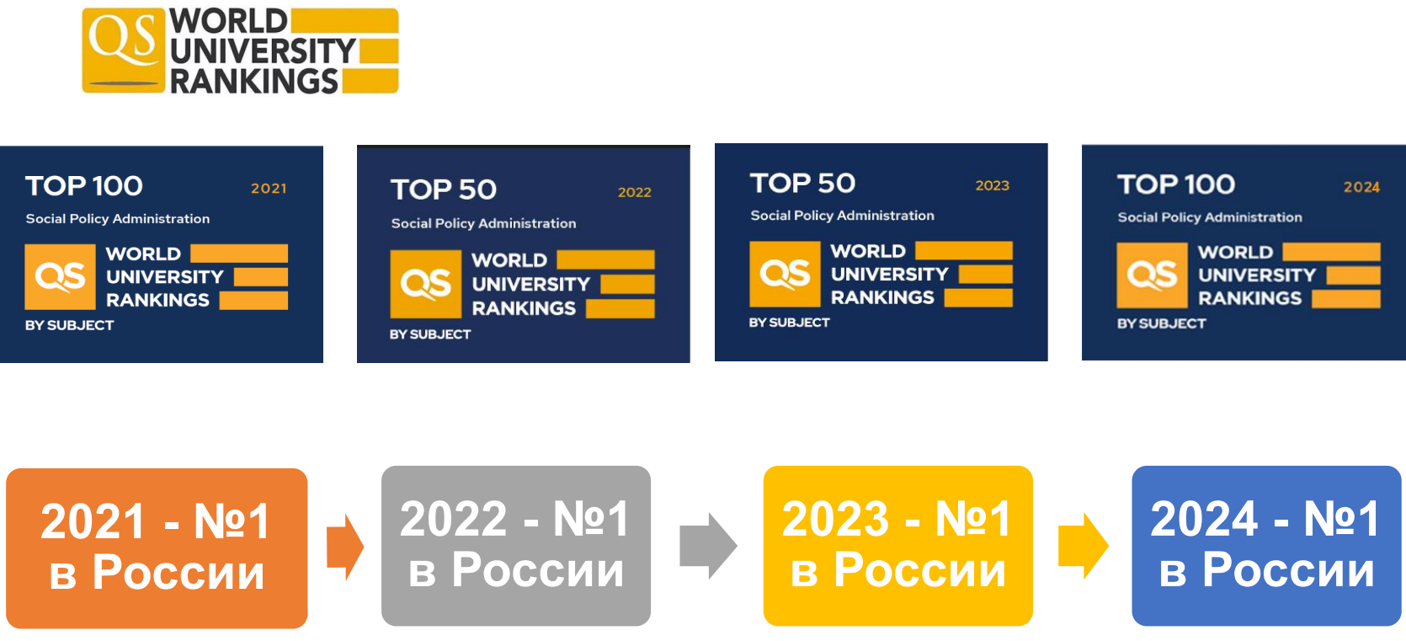
ОБ ИССЛЕДОВАНИЯХ ПРОЕКТНОГО ОБУЧЕНИЯ
Наши исследования
Опрос экспертов 49 вузов РФ из 32 городов всех федеральных округов РФ
(выборка целевая, N-65; 2024).
Социальный эксперимент – опрос студентов ШколыГУиП, перед и после прохождения проектного обучения в весеннем семестре 2023-24 уч. года
(выборка целевая, N-175; 2024).
Опрос студентов УрФУ, прошедших проектное обучение в весеннем семестре 2023-24 уч. (выборка квотная, N-1070; 2024).
Проектное обучение в развитии профессионализма и гражданственности российского студенчества: управленческий контекст и формирование трансформирующей агентности (РНФ № 24-28-01482). Руководитель: Певная М.В. д.с.н.
Кафедра социологии и технологий ГМУ является базовой в подготовке специалистов для работы в общественно-политическом секторе региона
https://gsem.urfu.ru/spae/kafedra-sociologii-i-tekhnologii-gosudarstvennogo-i-municipalnogo-upravlenija/
https://gsem.urfu.ru/spae/kafedra-sociologii-i-tekhnologii-gosudarstvennogo-i-municipalnogo-upravlenija/issledovatelskie-proekty/

Slide 3
ПЛАН ДОКЛАДА
О проектном обучении и актуальности его изучения
Об исследовании
О теоретической рамке
Типология вузов по интенсивности в них структурных изменений, связанных с особенностями инфраструктуры и организации проектного обучения студентов
Стратегические приоритеты проектного обучения и его результаты в оценках экспертов российских вузов

Slide 4
О ПРОЕКТНОМ ОБУЧЕНИИ
модель реализации проектно-ориентированных образовательных программ различного профиля (бакалавриат/специалитет, магистратура) была утверждена в Минобрнауки РФ 29.09.2017
МОДЕЛЬ ПРЕДПОЛАГАЕТ ВЫПОЛНЕНИЕ ПРОЕКТОВ ПОЛНОГО ЖИЗНЕННОГО ЦИКЛА
ОНА ОБЕСПЕЧИВАЕТ
ПРАКТИКО-ОРИЕНТИРОВАННОСТЬ ОБРАЗОВАТЕЛЬНОГО ПРОЦЕССА
МЕЖДИСЦИПЛИНАРНОСТЬ УЧЕБНОГО СОДЕРЖАНИЯ
ВКЛЮЧАЕТ
МОДУЛЬНУЮ СТРУКТУРУ ПРОЕКТНОГО ОБУЧЕНИЯ
ТЕХНОЛОГИЮ ПРОЕКТНОГО ОБУЧЕНИЯ КАК РАЗНОВИДНОСТИ КОНТЕКСТНОГО ОБУЧЕНИЯ
СОДЕРЖАНИЕ ОБРАЗОВАТЕЛЬНЫХ МОДУЛЕЙ – ПРОЕКТЫ – ИНДИВИДУАЛЬНАЯ И СОВМЕСТНАЯ ДЕЯТЕЛЬНОСТЬ ПРЕДПОДАВАТЕЛЕЙ И СТУДЕНТОВ ПО ДОСТИЖЕНИЮ ОБРАЗОВАТЕЛЬНЫХ РЕЗУЛЬТАТОВ

Slide 5
ВАРИАЦИИ ИНТЕГРАЦИИ ПРОЕКТНОГО ОБУЧЕНИЯ В ОБРАЗОВАТЕЛЬНЫЕ ПРОГРАММЫ
Проектное обучение – вид отдельной, специально организованной деятельности студентов, ограниченной во времени, нацеленной на решение определенной проблемы и имеющей в качестве результата конечный продукт деятельности.
составляет отдельную дисциплину
включено в раздел практик/НИР
составляет модуль из нескольких дисциплин
является факультативом
включено в содержание отдельных дисциплин
Образовательные новации
внедрения образовательного подхода "Обучение служением" в ООП вузов в форме одного или нескольких образовательных форматов (дисциплина "Общественный проект "Обучение служением", курсовой проект в форме общественного проекта, учебная или производственная практика, выпускная квалификационная работа в форме общественного проекта)

Slide 6
О ТЕОРЕТИЧЕСКОЙ РАМКЕ
ОРГАНИЗАЦИОННОЕ РАЗВИТИЕ
процесс структурных изменений в организации
«усилия, (1) планируемые, (2) осуществляемые в масштабах всей организации и (3) управляемые сверху, направленные на (4) повышение эффективности и работоспособности организации посредством (5) запланированных вмешательств в ”процессы" организации с использованием научных знаний о поведении людей»
Beckhard, R. 1969. Organization Development: Strategies and Models. Reading, MA: Addison-Wesley
«общесистемное применение и передача научных знаний в области поведения для запланированной разработки, улучшения и усиления стратегий, структур и процессов, которые ведут к повышению эффективности организации»
Cummings, T. G., and C. G. Worley. 2015. Organization Development and Change. 10th ed. Cincinnati, OH: South-Western College Publishing.
В организационном развитии уделяется особое внимание участию сотрудников в оценке текущего состояния и в планировании позитивного будущего состояния; свободному и совместному выбору того, как должна осуществляться реализация; и наделению системы полномочиями брать на себя ответственность за создание и оценку результатов.
Rothwell W. J., Stavros J. M., Sullivan R. L. Organization development, transformation, and change //Practicing organization development: Leading transformation and change. – 2015. – С. 9-25.
его характеризует сложность стратегии, ориентированной на изменение структуры социальных отношений и взглядов людей с целью обеспечить ее адаптацию к требованиям технологии и рынка
он связан с оценкой показателей выживания организации или критериями своей эффективности
при анализе эффективности организационного развития предполагается оценка целедостижения.
Щербина В.В., Попова Е.П. Современные концепции структурных изменений в организации // Социологические исследования. 1996. № 1. С. 98–109

Slide 7
О ТЕОРЕТИЧЕСКОЙ РАМКЕ
ОРГАНИЗАЦИОННОЕ РАЗВИТИЕ ПРОЕКТНОГО ОБУЧЕНИЯ – направленные структурные изменения внедрения проектного обучения, приводящие к улучшению его функционирования и к рационализации деятельности всех вовлеченных в него субъектов (организаторов, заказчиков, студентов), когда организационные способы взаимодействующих субъектов и деятельности приводятся в соответствие с организационными целями в меняющихся условиях.
структурные изменения, которые происходят в российских вузах связаны с организационной инфраструктурой проектного обучения
стратегическое планирование и целеполагание отражается в реализуемых вузами и имеющих свою направленность моделях проектного обучения
анализировать их можно через оценку экспертами стратегических приоритетов проектного обучения в их вузе и его реальных результатов.

Slide 8
О ТЕОРЕТИЧЕСКОЙ РАМКЕ
Структурные изменения | Инфраструктура организации проектного обучения в региональных российских вузах | Нормативно-правовая база
 |  | Организационная инфраструктура
 |  | Информационная среда
Стратегическое планирование и целеполагание как ориентир для управленческих процессов организации проектного обучения | Стратегические приоритеты проектного обучения, определяющие его модель и направленность | По результату (образовательный, продуктовый)
 |  | По масштабу (массовый, избирательный)
 |  | По аудитории (студенческая, широкий круг аудитории)
Эффективность проектного обучения | Результаты и эффекты проектного обучения | Социальный эффект
 |  | Экономический эффект

Slide 9
Об ИССЛЕДОВАНИИ
Предмет исследования: организационные условия и ресурсы проектного обучения в региональных университетах РФ.
Метод исследования: полуформализованное экспертное интервью.
Цель исследования: охарактеризовать инфраструктуру и ключевые управленческие процессы организации проектного обучения в региональных российских вузах.
Объект исследования: администраторы и организаторы проектного обучения региональных российских университетов (выборка целевая, N-65, март-апрель 2024).
В выборке 5 проректоров вузов, 10 руководителей институтов, структурных подразделений разного профиля, 20 руководителей и зам. руководителей специализированных подразделений по проектному обучению (офисов, департаментов, управлений).
Эксперты представляют 49 высших учебных заведениях РФ из 32 городов всех федеральных округов РФ.
Экспертные позиции отражают организацию проектного обучения в 9 национально-исследовательских университетах, в 7 федеральных университетах, 6 опорных, 4 ведомственных и 23 учреждениях высшего образования, относящихся к категории «иные».

Slide 10
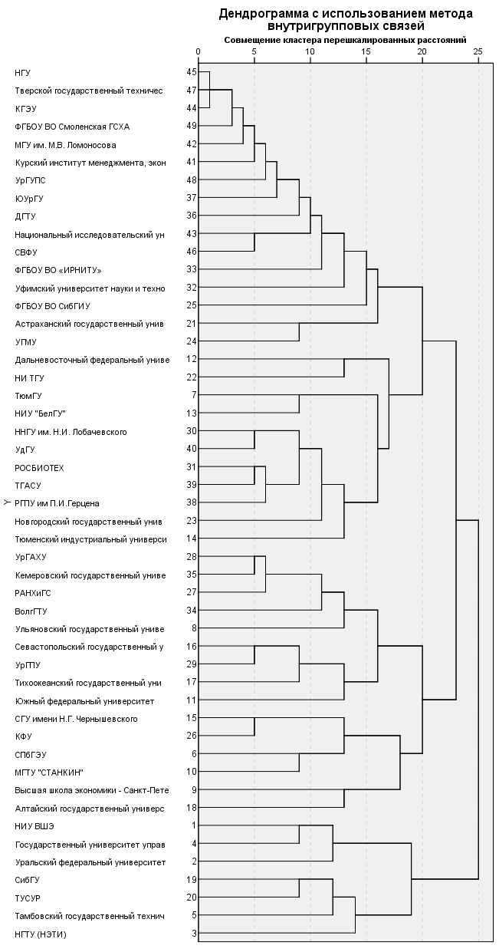
Типология вузов по интенсивности в них структурных изменений, связанных с особенностями инфраструктуры и организации проектного обучения студентов
Развитость инфраструктуры проектного обучения в российских вузах на основе оценок экспертов измерялась по 13 показателям. На основе результатов кластерного анализа были выделены три кластера вузов.
I кластер «Вузы с максимальными характеристиками структурных изменений» (7 вузов)
II кластер «Вузы в интенсивной стадии структурных изменений» (15 вузов)
III кластер «Вузы с наибольшим потенциалом реализации структурных изменений» (27 вузов)
3 кластер
2 кластер
1 кластер

Slide 11
Типология вузов по интенсивности в них структурных изменений
Инфраструктура проектного обучения | Кластеризация по всем элементам инфраструктуры
 | 1 | 2 | 3
 | Среднее | Среднее | Среднее
Нормативно-правовая база (от 0 до 5) | 3,29 | 3,93 | 1,30
Организационная инфраструктура (от 0 до 3) | 1,86 | 1,27 | 1,15
Информационная среда (от 0 до 5) | 4,14 | ,80 | 1,00
Среднее число инфраструктурных объектов проектного обучения (сумма по всем элементам инфраструктуры) | 9,29 | 6,00 | 3,44

Slide 12
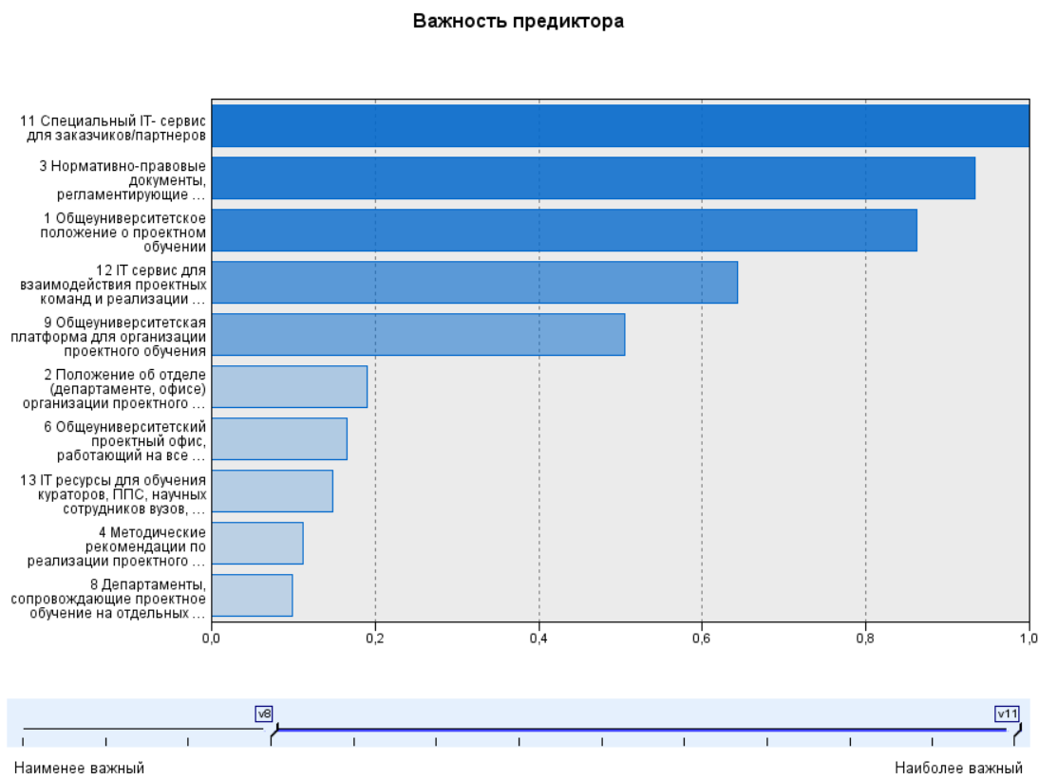
Типология вузов по интенсивности в них структурных изменений
Структурные изменения, обусловленные внедрением проектного обучения и обеспечивающие нахождение вуза в том или ином кластере, связаны с уровнем цифровизации этого процесса, а также с проработкой нормативно-правовой базы, регламентирующей проектное обучение.
Однако самым значимым элементом для этого является специальный ИТ сервис для взаимодействия с заказчиками и партнерами, который делает систему проектного обучения открытой, а не замкнутой

Slide 13
Стратегические приоритеты проектного обучения
и его реальные результаты в оценках экспертов
Распределение ответов экспертов на вопрос: «Проектное обучение в Вашем вузе в большей степени направлено на образовательный или продуктовый результат?»
Распределение ответов экспертов на вопрос: «Проектное обучение в Вашем вузе в большей степени направлено на массовость или избирательность?»
Альтернативы ответов |  | № | %
 | На образовательный результат | 36 | 55,4
 | На продуктовый результат | 29 | 44,6
 | Всего | 65 | 100
Альтернативы ответов |  | Кластеризация по всем элементам инфраструктуры |  |  | Всего
 |  | 1 | 2 | 3
 | Массовость проектного обучения | 93,3% | 66,7% | 62,5% | 70,8%
 | Избирательность | 6,7% | 33,3% | 37,5% | 29,2%
Всего |  | 100,0% | 100,0% | 100,0% | 100,0%
Распределение ответов экспертов на вопрос: «Проектное обучение в Вашем вузе в большей степени направлено на исключительно студентов или широкий круг аудитории?»
Альтернативы ответов |  | Кластеризация по всем элементам инфраструктуры |  |  | Всего
 |  | 1 | 2 | 3
 | Исключительно на студентов | 66,7% | 44,4% | 62,5% | 58,5%
 | На широкий круг аудитории | 33,3% | 55,6% | 37,5% | 41,5%
Всего |  | 100,0% | 100,0% | 100,0% | 100,0%
Распределение Индекс развития информационной среды является одинаковым для переменной «Проектное обучение в Вашем вузе в большей степени направлено на массовость или избирательность» | Критерий U Манна-Уитни для независимых выборок | 0,056 | Нулевая гипотеза принимается.
Notes:
Соотнесение выявленных кластеров со стратегическим приоритетами проектного обучения, характеризующими в вузах реализуемую в них модель проектного обучения, показал, что по результату проектного обучения в российских вузах статистических значимых различий между тремя кластерами не выявлено. Однако кластеры имеют различия в стратегических приоритетах проектного обучения по его масштабу и аудитории. С развитостью инфраструктуры проектного обучения и соответственно интенсивности структурных преобразований в университетах проектное обучение начинает все больше приобретать массовый характер. И этот тренд однозначный, так как доказано, что развитость инфраструктуры проектного обучения (среднее по 13 показателям) не одинаковый для переменной, характеризующей оценки экспертов в отношении ориентации проектного обучения их вузов на массовость или избирательность (критерий U Манна-Уитни для независимых выборок - 0,006).
А вот по аудитории проектного обучения различия показывают несколько другую тенденцию. При минимальном уровне развитости инфраструктуры (начальной фазе структурных изменений) проектное обучение в вузах, по мнению экспертов, чаще ориентировано на студенчество. В фазе интенсивного роста аудитория расширяется, а на пике развития чаще возвращается только к студенческой аудитории.
В кластере I кластере «Вузы с максимальными характеристиками структурных изменений» и в III кластере «Вузы с наибольшим потенциалом реализации структурных изменений» проектное обучение чаще ориентировано только на студентов, тогда как во II кластере «Вузы в интенсивной стадии структурных изменений» - чаще на широкий круг аудитории. При общей ориентации только на студенческую аудиторию у 1 и 3 кластера, отмечается разная интеграция в учебные планы. У 1 кластера в сравнении с 3 меньше включенность в содержание отдельных дисциплин, но чаще реализуется как отдельный курс/ дисциплина.

Slide 14
Стратегические приоритеты проектного обучения
и его реальные результаты в оценках экспертов
Направленность проектного обучения |  | Формирование и развитие компетенций студентов в соответствии с образовательными стандартами (от 0 до 10) | Реализация прикладных проектов по заказу работодателей (от 0 до 10)
Результат | на образовательный результат | 6,86 | 4,89 различия по Критерию U Манна-Уитни для независимых выборок, значимость 0,035
 | на продуктовый результат | 7,07 | 6,14
Масштаб | массовость проектного обучения | 7,30 различия по Критерию U Манна-Уитни для независимых выборок, значимость 0,046 | 5,43
 | избирательность | 6,11 | 5,50
Аудиторию | исключительно на студентов | 6,82 | 5,27
 | на широкий круг аудитории | 7,15 | 5,70
Notes:
Оценка реального результата проектного обучения экспертами напрямую не связана с развитостью инфраструктуры. Но в исследовании выявлена зависимость декларируемых в российских университетах стратегических приоритетов проектного обучения и оценки их реальной реализации как результата проектного обучения. Реальной продуктовый (реализацию прикладных проектов по заказу) оказывается связан с оценкой экспертов относительно стратегических приоритетов, определяющих модель проектного обучения в их вузе по его результату и масштабу. НО с формированием и развитием компетенций студентов в соответствии с образовательными стандартами СВЯЗИ НЕТ. При стратегической направленности на продуктовый результат оценка результативности реализации прикладных проектов статистически значимо выше, чем при ориентации на образовательный результат (по Критерию U Манна-Уитни для независимых выборок значимость 0,035). А вот оценка формирования и развития компетенций студентов в соответствии с образовательными стандартами связана с масштабом проектного обучения в вузе. Она статистически значимо выше при ориентированности на массовость проектного обучения (по Критерию U Манна-Уитни для независимых выборок значимость 0,046).

Slide 15
Некоторые выводы
При обязательности внедрения проектного обучения во всех вузах страны, нормативно коридор этого внедрения определен очень широко, что оставляет университетам возможности реализовывать свою собственную траекторию развития проектного обучения. Анализ университетских моделей проектного обучения зафиксировал неравные стартовые условия их внедрения. Наше исследование позволило выявить три кластера вузов, в которых реализуются разные организационные модели проектного обучения. I кластер «Вузы с максимальными характеристиками структурных изменений», II кластер «Вузы в интенсивной стадии структурных изменений», III кластер «Вузы с наибольшим потенциалом реализации структурных изменений»
Структурные изменения, обеспечивающие нахождение вуза в том или ином кластере, связаны с уровнем цифровизации этого процесса, а также с проработкой нормативно-правовой базы проектного обучение. Самым значимым элементом для этого является специальный ИТ-сервис для взаимодействия с заказчиками и партнерами, который делает систему проектного обучения открытой, а не замкнутой.
В I и III кластере проектное обучение чаще ориентировано только на студентов, тогда как во II кластере - чаще на широкий круг аудитории.
В исследовании выявлена зависимость декларируемых в российских университетах стратегических приоритетов проектного обучения и оценки их реальной реализации. При стратегической направленности на продуктовый результат оценка результативности реализации прикладных проектов статистически значимо выше, чем при ориентации на образовательный результат. А вот оценка формирования и развития компетенций студентов в соответствии с образовательными стандартами связана с масштабом проектного обучения в вузе и значимо выше при ориентированности на массовость проектного обучения.
При высокой развитости инфраструктуры проектного обучения в оценках экспертов вузов I кластера не предполагается получение быстрого экономического эффекта. Можно предположить, что в этих вузах модель проектного обучения становится ориентированной на развитие экосистемы партнерства (отдача в долгосрочной перспективе), а не на текущую выгоду от студенческих проектов. среди экспертов вузов II кластера каждый второй отметил получение экономической выгоды вузом от реализации студенческих проектов, а среди экспертов из III кластера таких ответов чуть больше трети.

Slide 16
О наших научных проектах
https://gsem.urfu.ru/spae/kafedra-sociologii-i-tekhnologii-gosudarstvennogo-i-municipalnogo-upravlenija/
О наших социальных проектах
https://uraldobro.ru/
https://vk.com/uraldobro
https://vk.com/urfu_nko
https://gsem.urfu.ru/centr-nko/
БЛАГОДАРЮ ЗА ВНИМАНИЕ!
БУДЬТЕ СЧАСТЛИВЫ,
УЧИТЕСЬ НОВОМУ,
ИЗМЕНЯЙТЕСЬ САМИ
И ИЗМЕНЯЙТЕ МИР ВОКРУГ СЕБЯ!
Мария Владимировна Певная
usovet_info@mail.ru

